Slide 1
Askøy Frivilligsentral
1992 - nå
Notes:
Presentasjonen min går ut i fra et «normalår» på Frivilligsentralen. Pga Covid-19 har vi vært stengt store deler, hatt restriksjoner på antall besøkende og opprettet nye tilbud som handlehjelp med Folkehjelpen, Telefonvenn og koordinering av frivillige som hjelper med massevaksinering i Askøy Forum.

Slide 2
«Man kan ikke hjelpe alle, men alle kan hjelpe noen.»
Notes:
Det er meningsfullt for meg å gå på jobb hver dag fordi jeg vet at det vi gjør betyr noe for noen. Det er de gode historiene som gjør det verdt det. Hver onsdag har vi seniortreff for alle i Folkets hus i Holmedalen. Her har en av de besøkende fortalt at det er hennes eneste sosiale interaksjon i løpet av uken og hun gleder seg til hver onsdag og de 2 timene vi er sammen i lag.

Slide 3
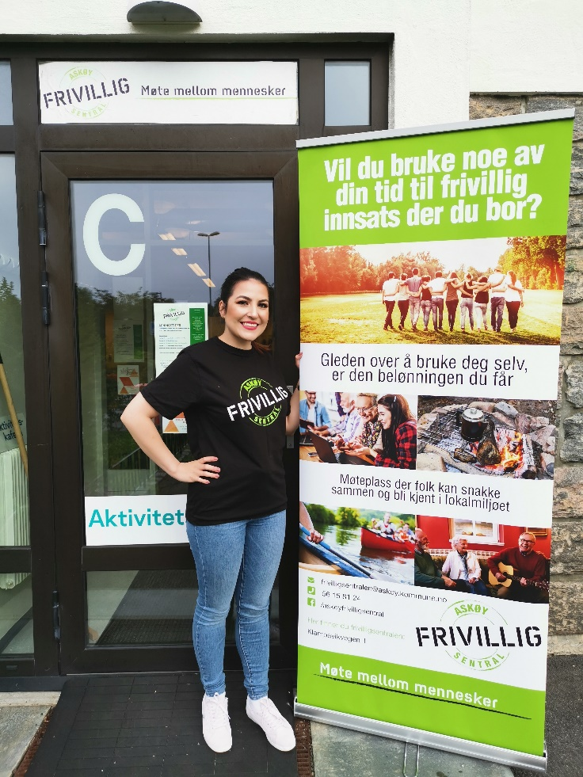
Info om meg
30 år
Startet i jobben februar 2019
Jobbet på Meny, Oasis, Ambassaden i Sør-Korea og Flyktningetjenesten i Loppa (Finnmark)
Mastergrad i sosialantropologi fra Universitetet i Bergen
Frivillig som «Buddy», Elefantleir i Thailand, Redd Barna, Røde Kors, Sanitetskvinnene + masse dugnad i idrettslag

Slide 4
Hva er frivilligheten?
Notes:
Frivillighet er fortsatt et trekk ved det «norske», og i 2004 ble ordet dugnad kåret til Norges nasjonalord.

Slide 5
Fri + villig + het =
FRI: Av din tid, ikke din lommebok. «Ikke arbeid».
VILLIG: Eget ønske. Ingen tvang.
HET: Engasjement. For et formål man brenner for.
Notes:
Frivilligheten er fri og uavhengig, den blir styrt på sine egne premisser av en indre motivasjon – hvor lønnen du får er å glede andre ☺
Tvang dreper frivilligheten. De som er frivillige må drives av en indre motivasjon. Et genuint ønske om å gjøre noe godt for andre, for seg selv og for sitt lokalsamfunn.
Definisjonen vektlegger at frivillig arbeid innebærer at tjenesten eller aktiviteten blir foretatt uten at det utbetales lønn. I tillegg må tjenesten eller aktiviteten være til fordel for samfunnet, miljøet, eller andre enn nære slektninger eller personer som kan regnes til egen husholdning.

Slide 6
Nøkkeltall om frivillighet i Norge
63 % av befolkningen (over 15 år) har gjort frivillig arbeid i løpet av det siste året (Frivillighetsbarometeret 2019)
Den frivillige arbeidsinnsatsen i de frivillige organisasjonene i Norge tilsvarer 142 000 årsverk (SSBs satellittregnskap for frivillig sektor 2019)
77 % av befolkningen er medlem i minst en organisasjon, og 47 % av befolkningen er medlem i minst to organisasjoner (SSBs levekårsundersøkelse 2017)
Notes:
Frivillig arbeid har en sterk tradisjon i Norge, med høy deltakelse og bred rekruttering.Frivillig arbeid bidro med en verdiskapning tilsvarende 75,7 milliarder kroner i 2017 (SSBs satellittregnskap for frivillig sektor 2019).
Den største andelen frivillige og flest frivillige arbeidstimer finner man innenfor idrett, kulturliv og fritid.

Slide 7
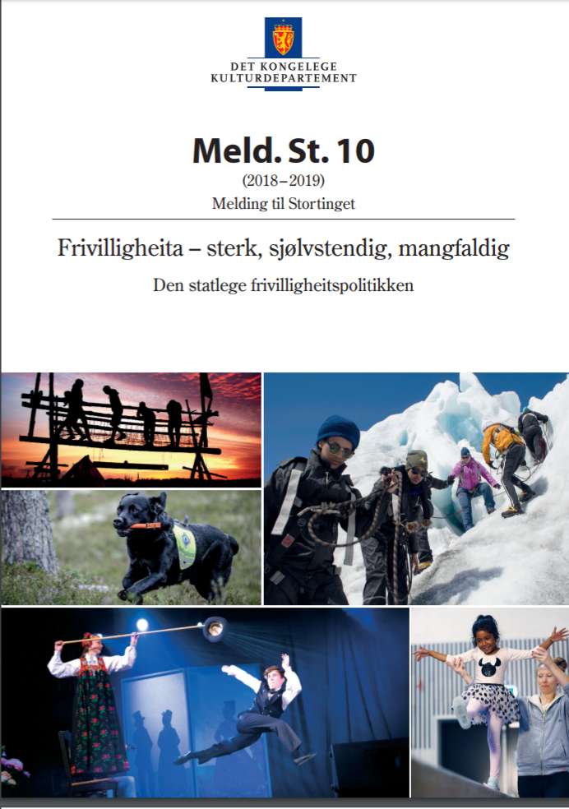

Slide 8
NORGES FRIVILLIGSENTRALER
Notes:
Jeg ønsker å gi dere litt bakgrunnsinformasjon om Norges Frivilligsentraler som er vår paraplyorganisasjon som Askøy Frivilligsentral er tilsluttet.

Slide 9
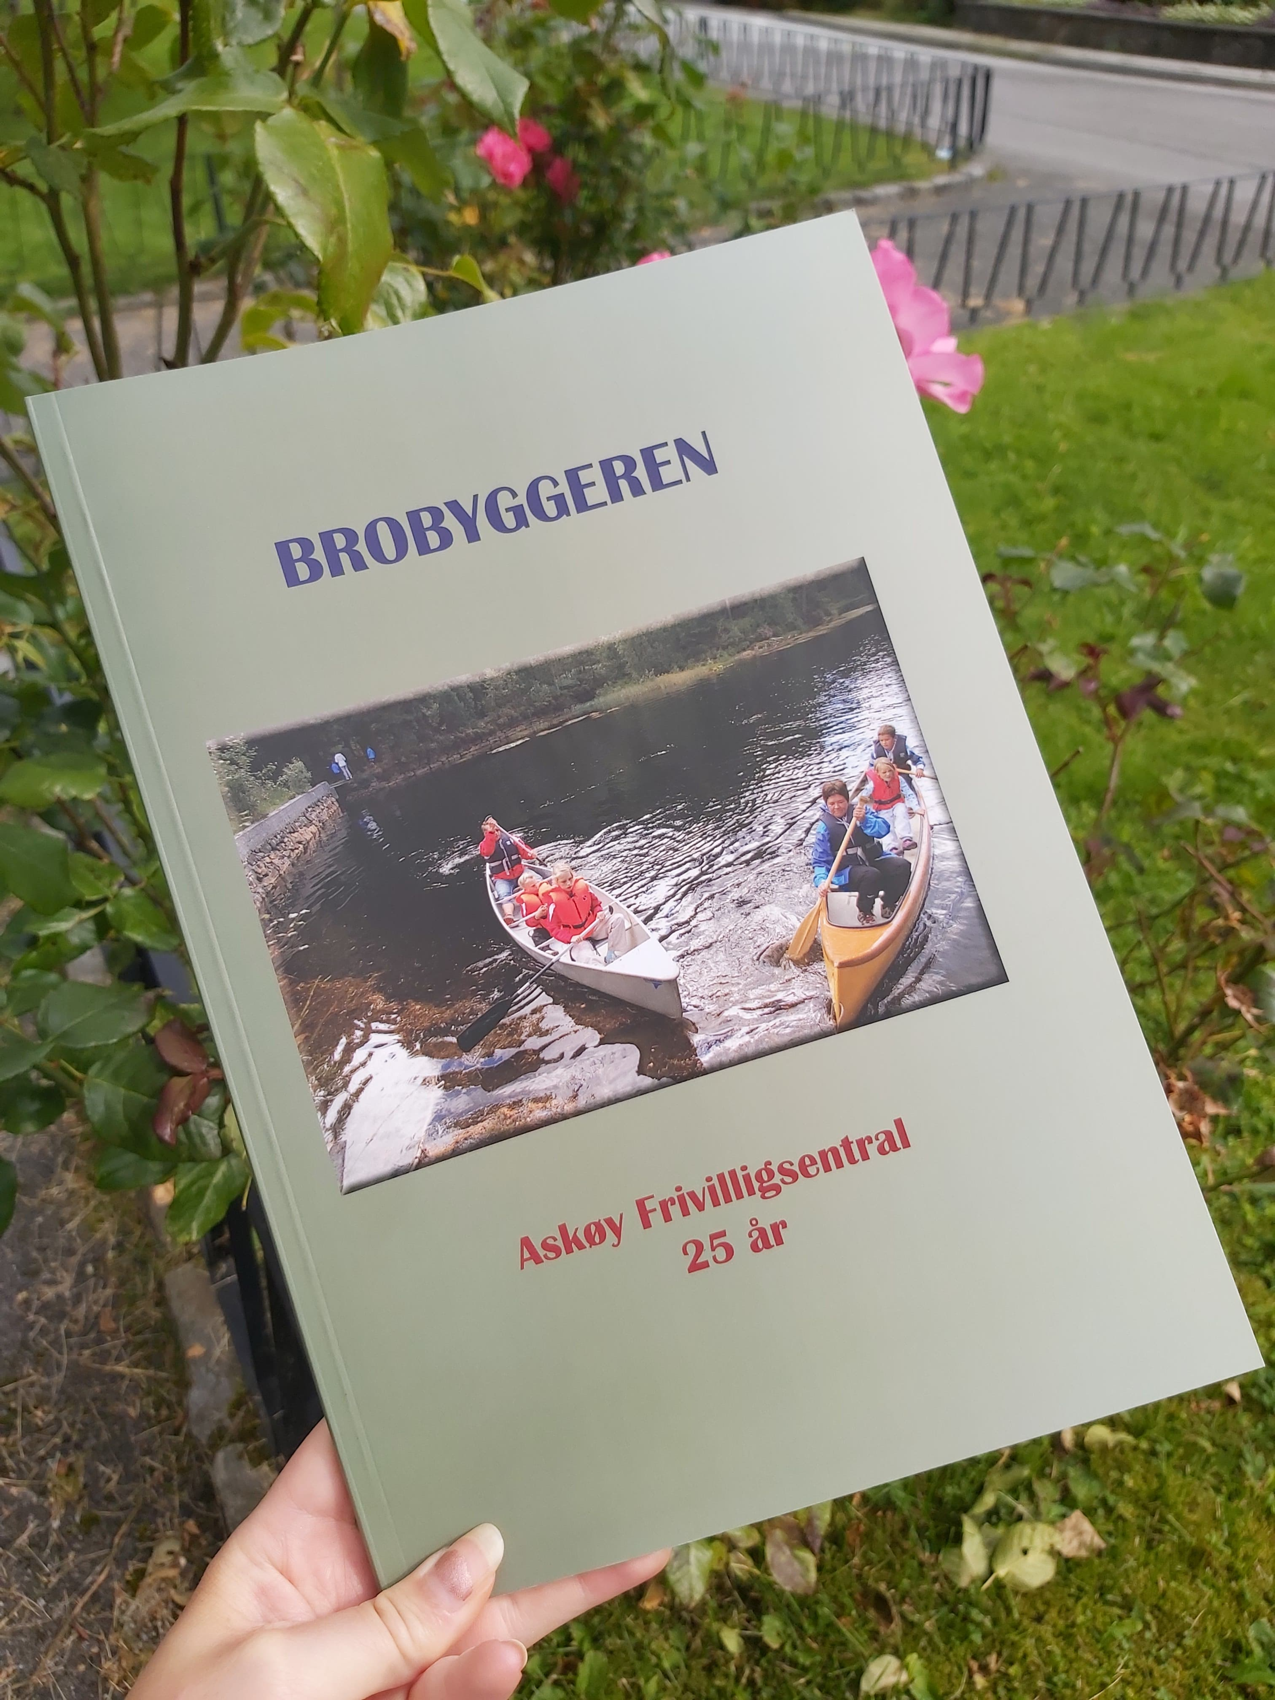
En frivilligsentral (tidligere frivillighetssentral) er en:
- lokalt forankret møteplass
- åpen for alle som har lyst til å delta innen frivillig virksomhet
- utvikles av menneskene som er tilknyttet sentralen
- skal være et kraftsenter og kontaktpunkt for mennesker, foreninger/lag og det offentlige i lokalmiljøet
- ingen medlemskap – gratis
Notes:
Frivilligsentralene skal være et supplement til kommunale tjenester, ikke en erstatning for. Stor mangfold i organiseringsform. De fleste frivilligsentraler i Norge er kommunale på 48%, andre er eid av foreninger/lag på 26% og resten er enten stiftelse (13%), samvirkelag 4% eller aksjeselskap 1%.
Frivilligsentralene skal fungere som en bro mellom det offentlige (kommune), frivillige lag og organisasjoner i kommunen og enkelt frivillige som ønsker å bidra. Hovedfokuset er å ha mangfoldige møteplasser som speiler befolkningen. Andre aktiviteter man kan ha er …. (skift over til ny slide)

Slide 10
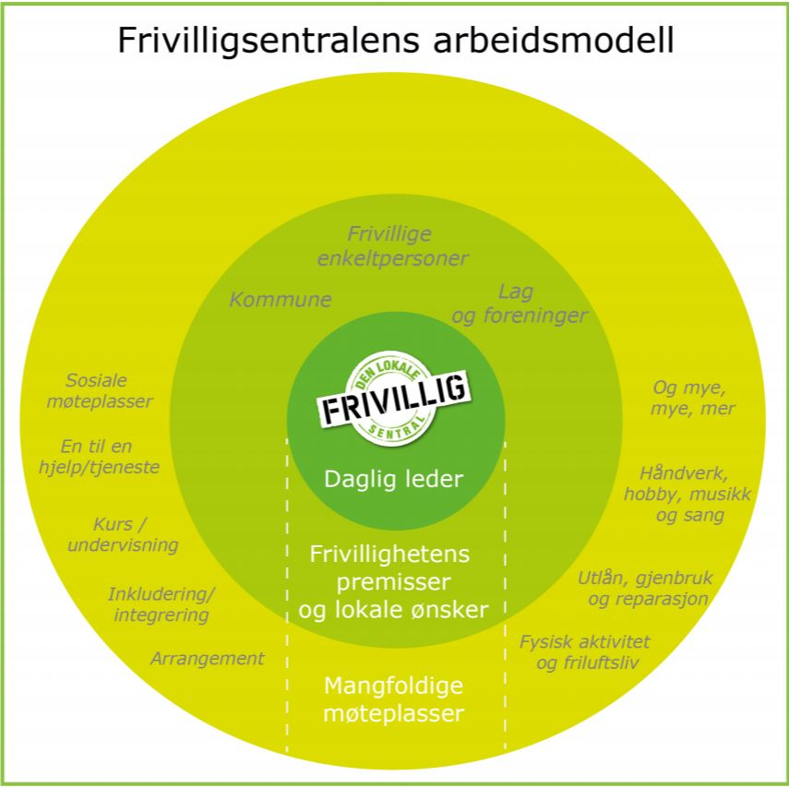
Frivilligsentraler er mangfoldige møteplasser bygget på frivillighetens premisser og lokale ønsker, ivaretatt av ansatte i samhandling med frivillige, lag & foreninger, næring og kommune.
Notes:
Frivilligsentralene skal fungere som en bro mellom det offentlige (kommune), frivillige lag og organisasjoner i kommunen og enkelt frivillige som ønsker å bidra. Hovedfokuset er å ha mangfoldige møteplasser som speiler befolkningen.
Samtidig som vi på sentralen ikke arrangerer ALLE disse ulike aktivitetene, så vet vi at Røde Kors har besøksvenn og at Revmatikerne har håndarbeidsgruppe, LHL har torsdagsturer. Så om det kommer noen på sentralen og ønsker å bli med på en slik aktivitet henviser vi de videre til rett sted. Når biblioteket har språkkafé trenger ikke VI ha språkkafé – da kan vi dekke et annet behov.
Vi samarbeider også godt med andre lag og organisasjoner på øyen slik at selv om vi har våre faste aktiviteter som vi kjører hver uke/måned så er det noen ganger vi, i samarbeid, med andre kan ha et loppemarked, en ryddeaksjon på en strand eller en felles turdag.

Slide 11
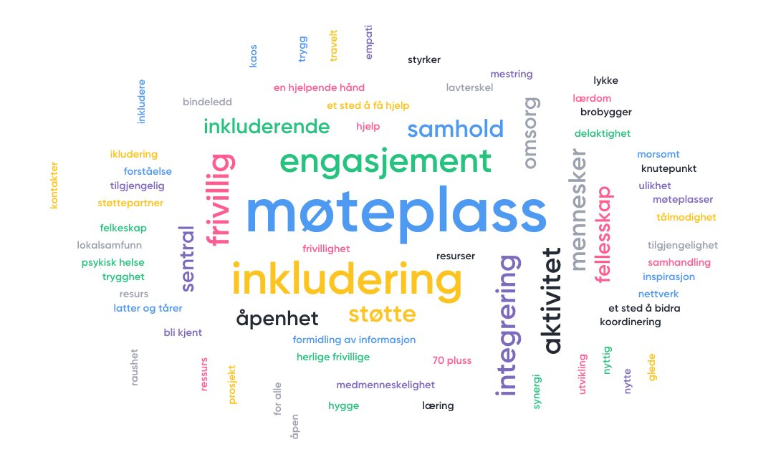
Hva er Frivilligsentralen?
Notes:
Frivilligsentralene startet som et prøveprosjekt i 1991.

Slide 12
Visjon og målsetting
Være koordinator
Være i gangsetter av nye tiltak
Gi enkeltmennesker som ønsker å yte en frivillig innsats anledning til å gjøre dette, enten som enkeltmenneske eller som medlem i en organisasjon
Være en bro mellom frivilligheten og kommunen

Slide 13
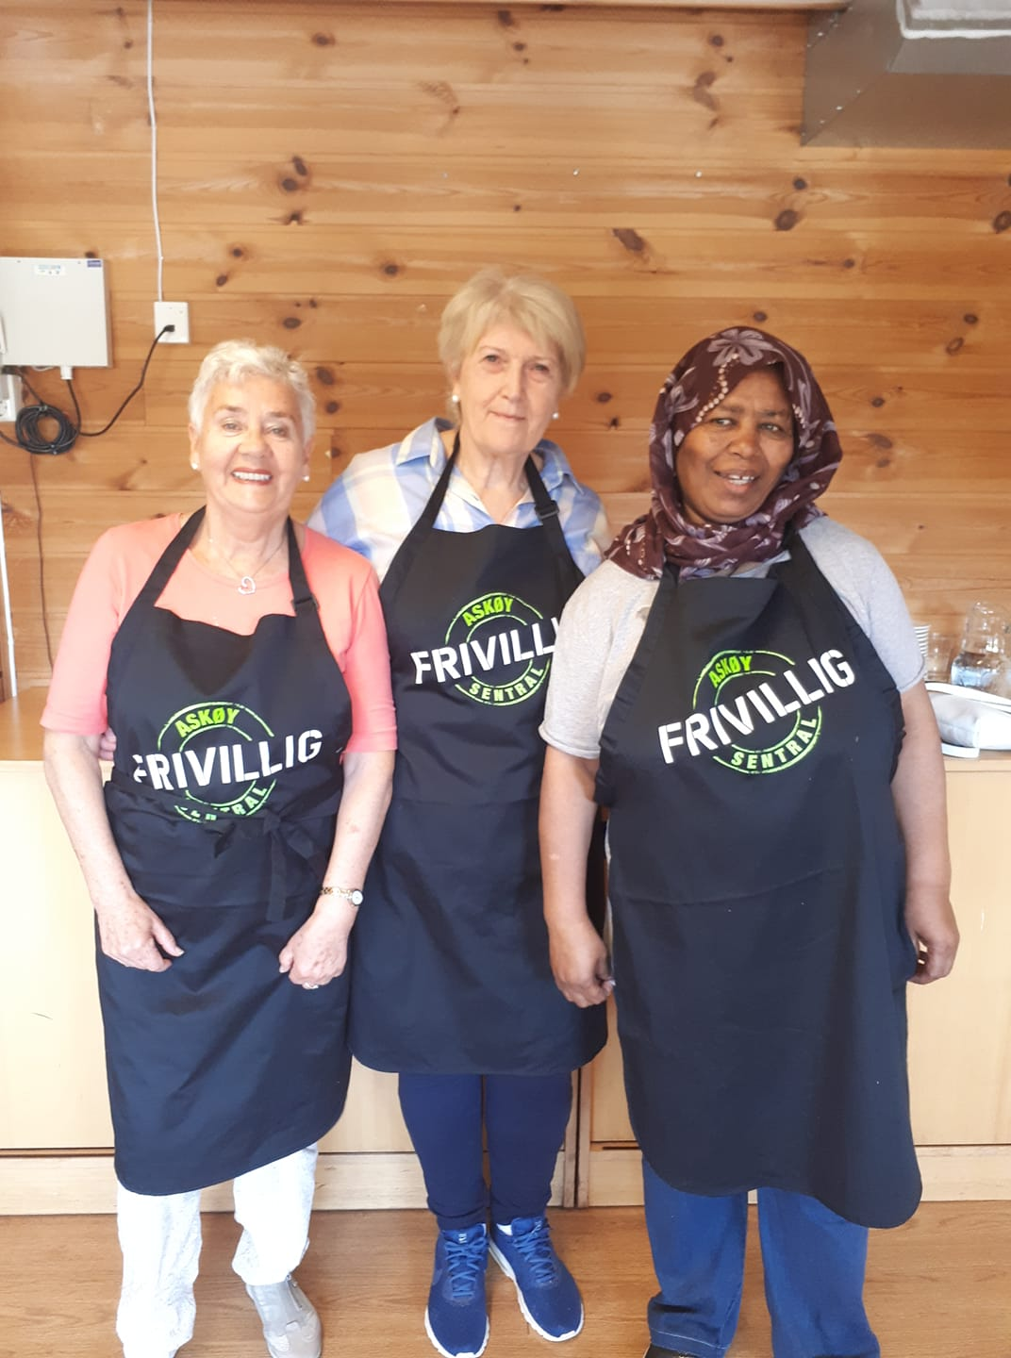
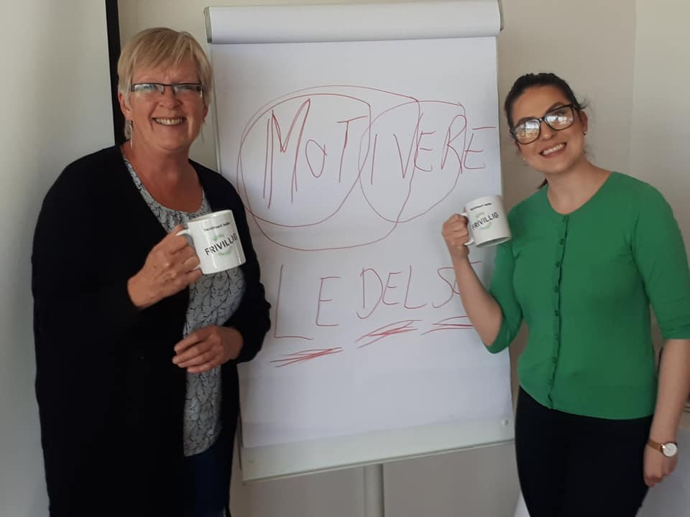
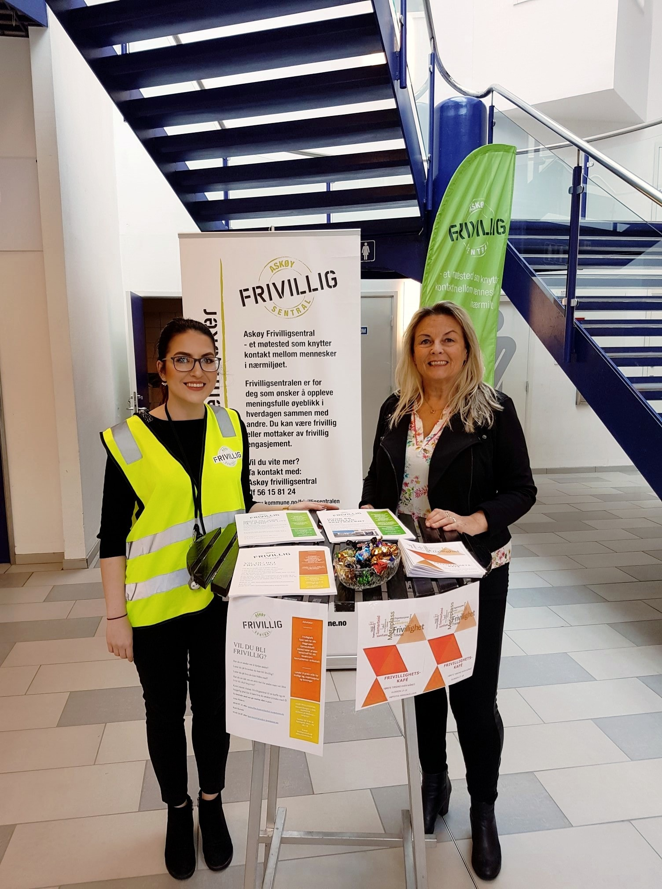
Askøy Frivilligsentral
Info om sentralen:
En del av Norges Frivilligsentraler - interesseorganisasjon
Opprettet: 1992 samme året som Askøybroen stod ferdig.
Ansatte: 1 fulltidsansatt
Eget styre sammensatt av ulike frivillige organisasjoner, administrasjon, politikere, UKS og enkeltfrivillige.
Frivillige: ca. 150 (2021)
Lokaler: Kjelleren på Rådhuset på Kleppestø
Frivilligsentraler i Norge: 469

Slide 14
Økonomi
Øremerket tilskudd fra Kulturdepartementet siden 1991 til Frivilligsentraler som hadde en 100% stilling
I motsetning til de tradisjonelle humanitære frivillige organisasjonene opererer frivillighetssentralene ikke med medlemskap, men har inntekter fra stat og kommune.
60 % tilskudd fra stat (nasjonal)
40 % tilskudd fra kommune (lokal)
Kommune | Folketall (2020) | Sentraler | Støtte 2020 | Støtte 2021
Askøy | 29 553 | 1 | 427 000 | 440 000
Notes:
Frivilligsentralene har finansiering som består av både nasjonal og lokale midler.
Midlene fra stat går hovedsakelig til lønn. Askøy kommune dekker utgiftene ut over statstilskuddet.
Aktiviteten vi har på sentralen er mulig å gjennomføre fordi vi søker eksterne midler og at medvirkende lag og organisasjoner har tatt på seg å betale for utgiftene. Vi på sentralen har et begrenset driftsbudsjett.

Slide 15
Styret i sentralen 2020
Notes:
Styret har det utøvede ansvaret for sentralen og for at driften skjer i samsvar med vedtatte retningslinjer fra KUD og vedtekter for Frivilligsentralen. Styret sørger for at sentralens formål, målsettinger og intensjoner følges opp i samarbeid med daglig leder.
NFS mener at hvem som eier sentralen, ikke bør spille noen rolle. De ulike eierformene har styrker og svakheter, det viktigste er dog hvordan sentralen drives. Frivilligheten skal utvikles på de frivilliges premisser. Det innebærer at sentralen bør drives av et styre hvor lokale lag og foreninger i tillegg til de frivillige som er tilknyttet sentralen har flertall.
Frivilligsentralene står svært fritt til å finne en eierform som fungerer for dem.

Slide 16
Hovedsatsningsområder Askøy Frivilligsentral
Barn og unge
BUA Askøy
Møteplassen: kafé for unge voksne
Integrering og inkludering
Kvinnekafé sammen med Røde Kors
Kvinner kan – nettverk for minoritetskvinner
Familieturdagen til Fjellvatn
TV-aksjonen
Folkehelse
Kaffetreff v/Mental Helse
Slaggruppen
Sosialt nettverk
Seniortreff
Aktivitetskafé
BUA Askøy
Møteplassen: kafé for unge voksne
Verdensdagen for psykisk helse 1.oktober
Datahjelp
Frivilligforum
Frivilligprisen
Og Frivillighetens-dag
Koordinering
Tilskudds-portalen
Notes:
Målgruppene våre er eldre, ensomme, innbyggere i lokalsamfunnet, innvandrere, barn og unge, lavinntekt, personer med psykiske utfordringer.
Vi hjelper også til under akutte kriser; flyktningestrømmen i 2015/2016, vannkrisen på Askøy 2019, koronapandemien 2020, massevaksinering 2021.

Slide 17
Vanlig program
MANDAG
Aktivitetskafé kl. 10 -14
TIRSDAG
Kaffetreff v/Mental Helse kl. 12 – 14
BUA Askøy kl. 16 – 18
Kvinnekafé Røde Kors kl. 1830 – 20 (en gang i måneden)
ONSDAG
Seniortreff kl. 11 – 13 i Folkets hus
Lærlingesamlinger
TORSDAG
Slaggruppen kl. 11 – 14
Aktivitetskafé kl. 10 -14
BUA Askøy kl. 16 – 18
FREDAG
Aktivitetskafé kl. 10 -14
LØRDAG
Møteplassen kl. 15 – 18 (annenhver lørdag)
SØNDAG
«Kvinner-kan» nettverk (4 ganger i året)

Slide 18
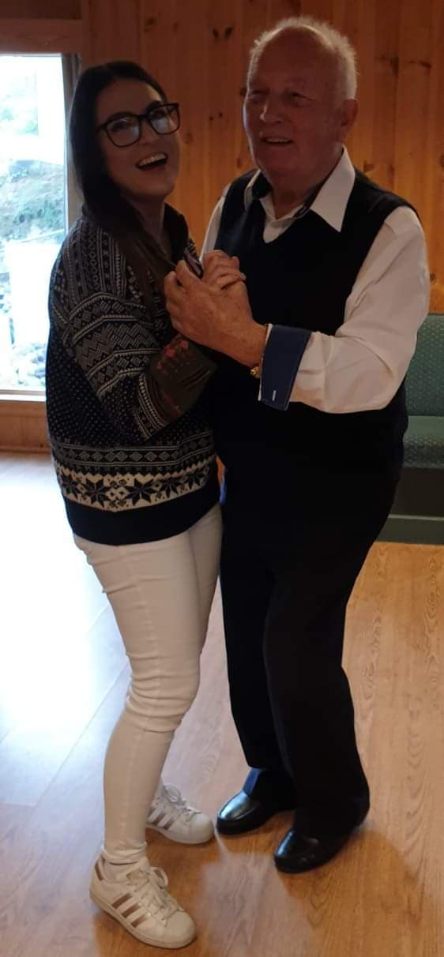
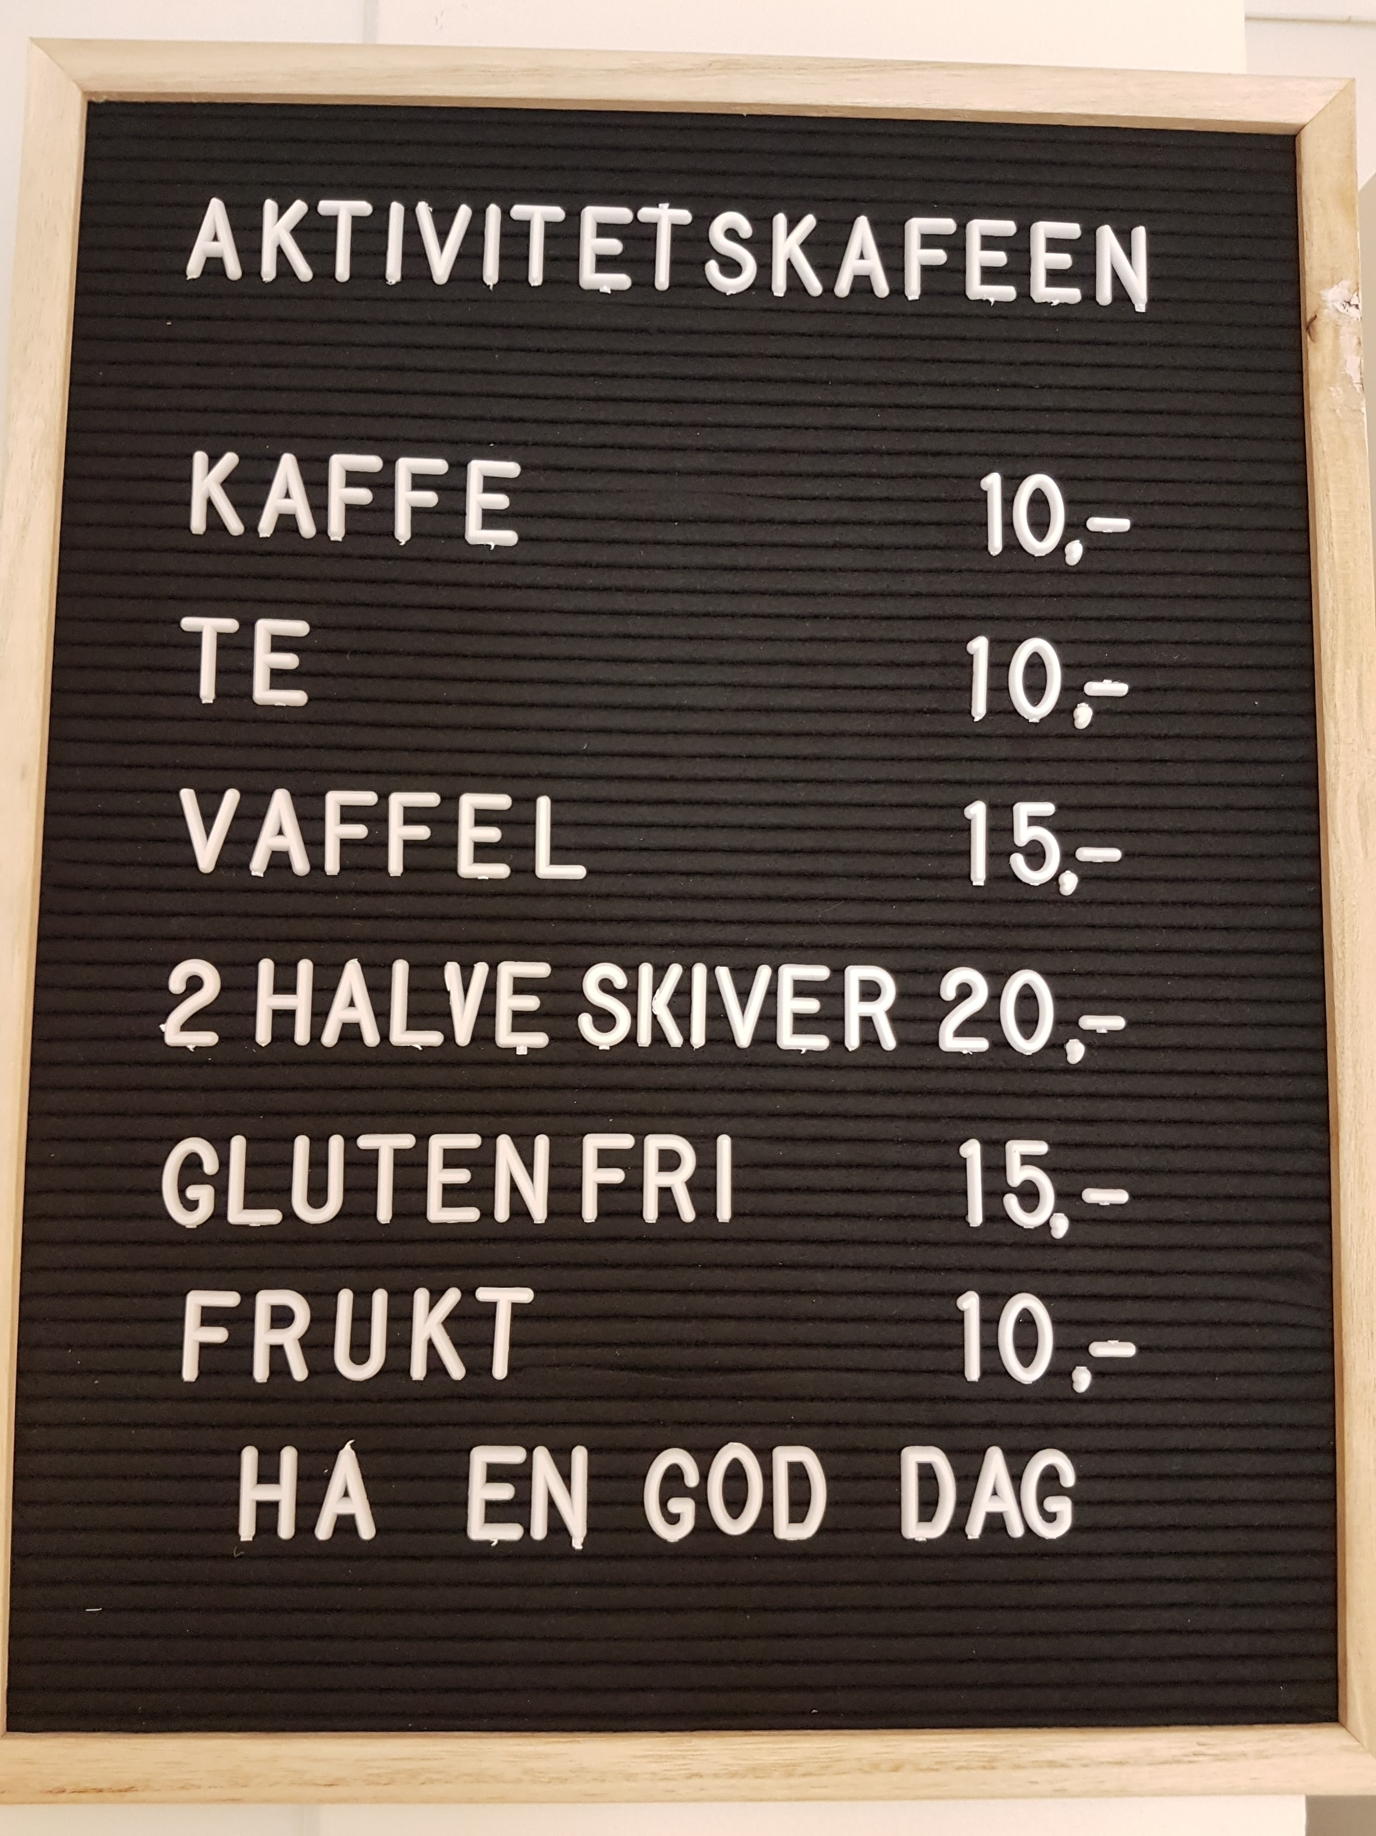
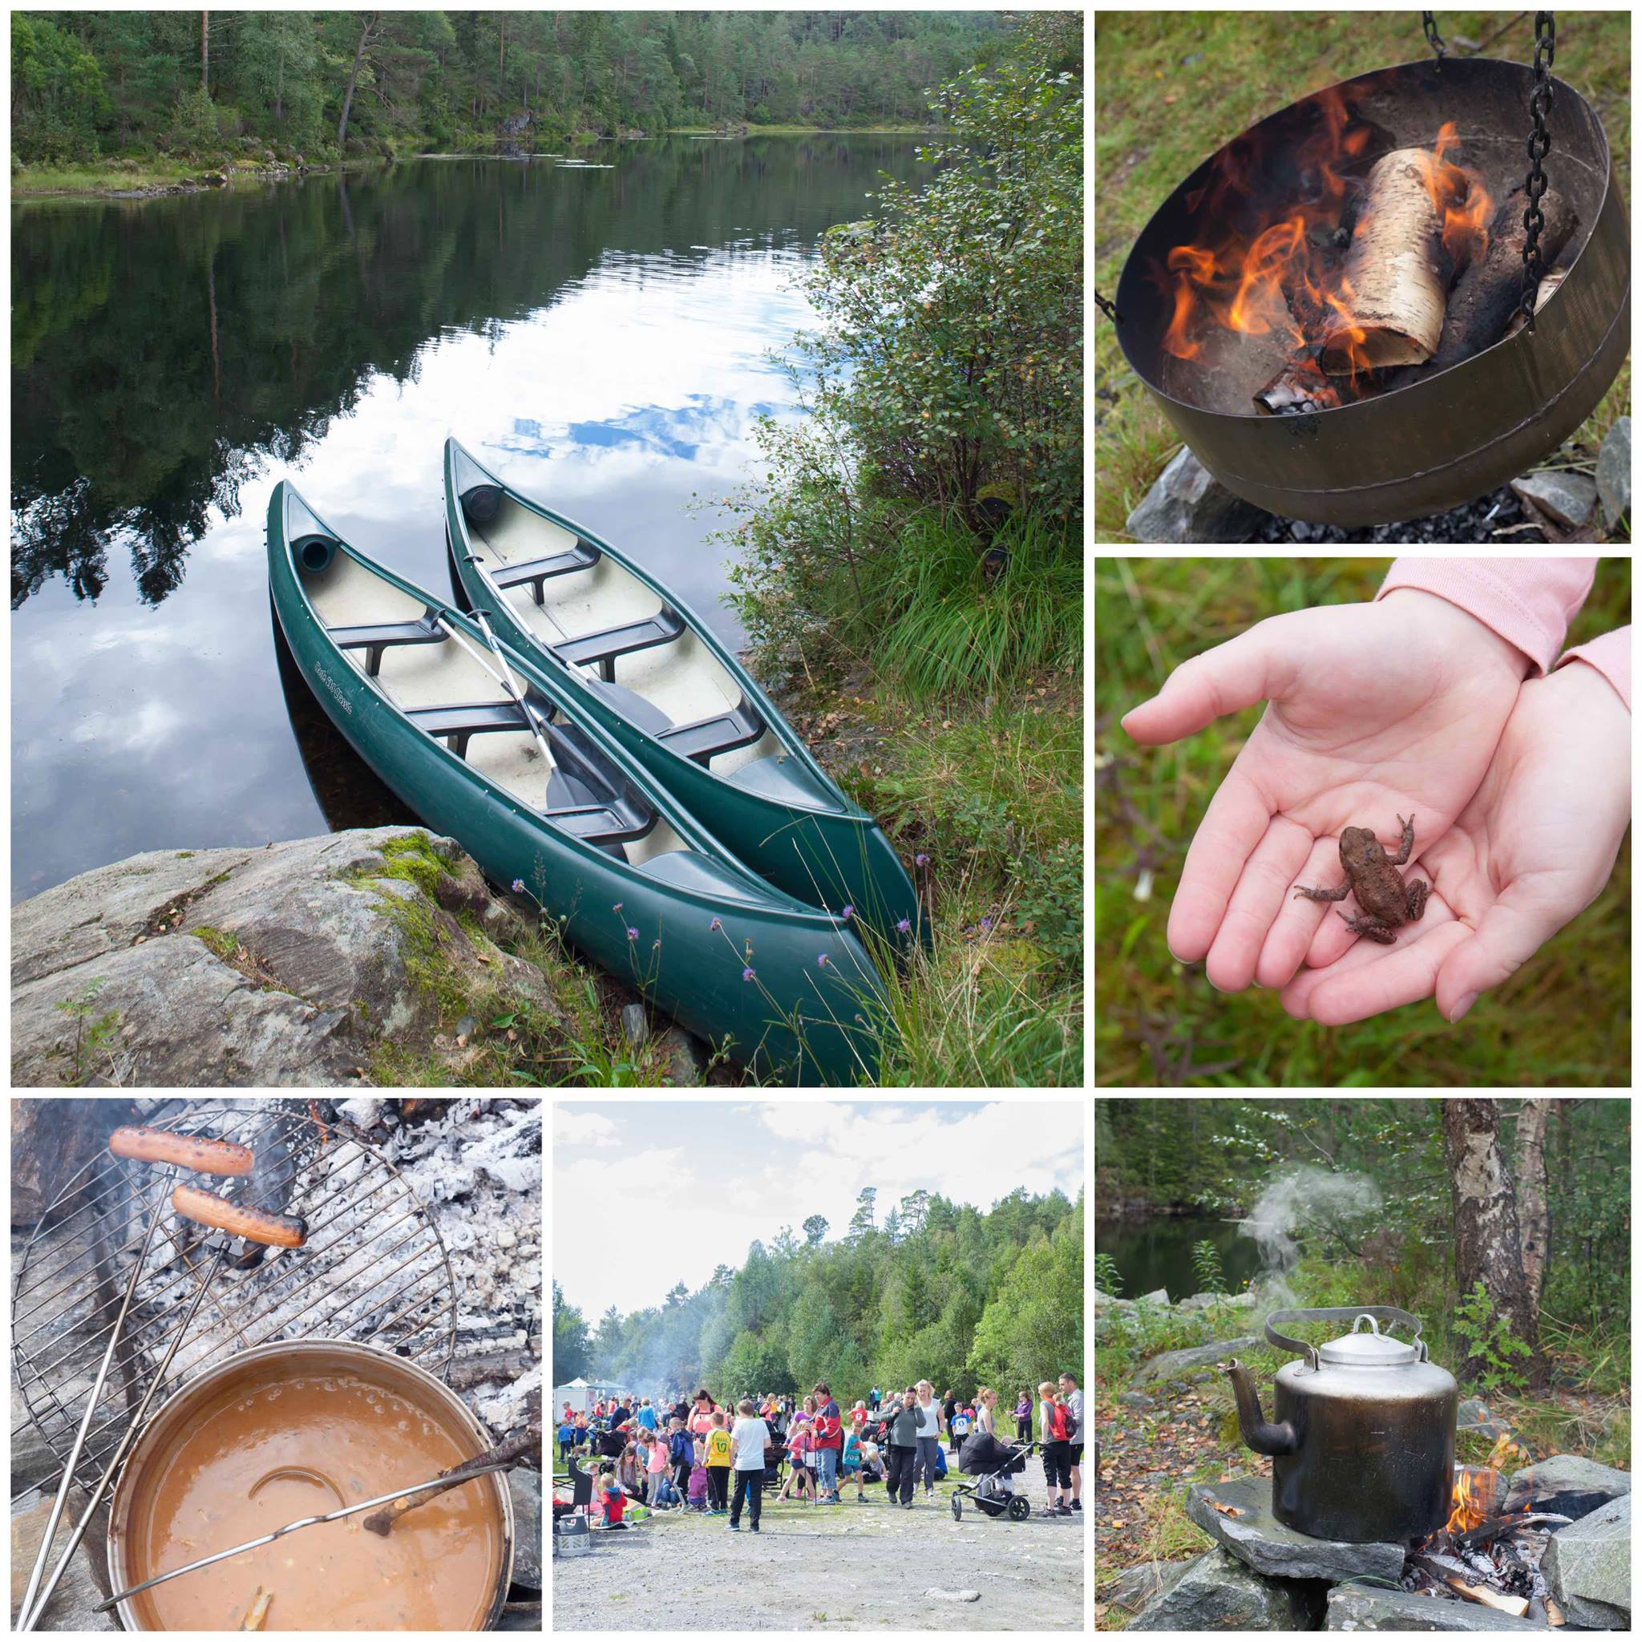
Aktiviteter
Eksisterende aktiviteter
Aktivitetskaféen (Rune Fagerdal)
Mental Helse Askøy
Seniortreffet for alle
Slaggruppen Askøy
Besøksvenn i samarbeid med Røde Kors
En hjelpende hånd
Familieturen til Fjellvatn – 15 års jubileum i 2019
Verdensdagen for psykisk helse 10.oktober
TV-aksjonen i oktober
Frivilligprisen
Utlån av lokaler gratis til lag, foreninger og organisasjoner
Notes:
Vi låner ut våre lokaler og møterom til Frivilligheten gratis. De som er hos oss er Rotary, Miljøagentene, Naturvernforbundet, Demensforeningen, Revmatikerne, Miljøpartiet de Grønne, Mållaget, Senioruniversitetet, turlaget,

Slide 19
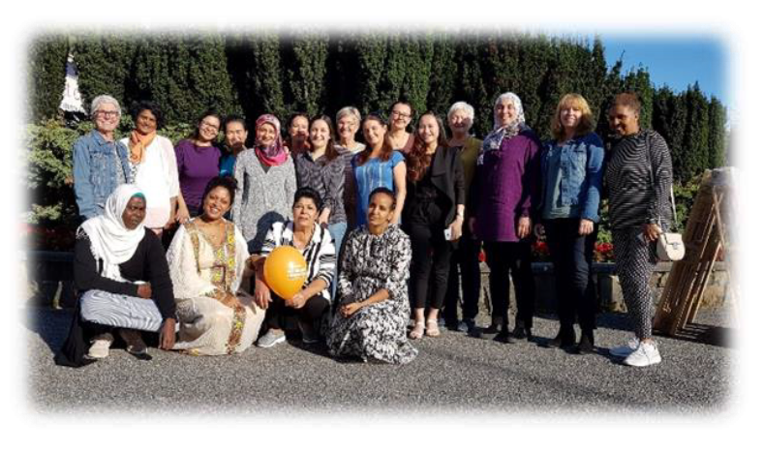
Aktiviteter
Nye aktiviteter
Kvinnekafé med Røde Kors
Datahjelp med Hop VGS og Askøy Folkebibliotek
Frivillighetens dag 5.desember
Frivilligforum 2021
Tilskuddsportalen (startet opp i september 2019)
Møteplassen – Kafé for unge voksne (16 – 30 år) (startet opp i oktober 2019)
Kvinner kan – nettverk (startet opp i april 2019)
BUA Askøy – utstyrsbibliotek (startet opp mai 2020)
Notes:
Vi har også startet opp med middag og kos på frivillighetens dag 5.desember for å sette pris på de frivillige vi har i vår sentral.

Slide 20
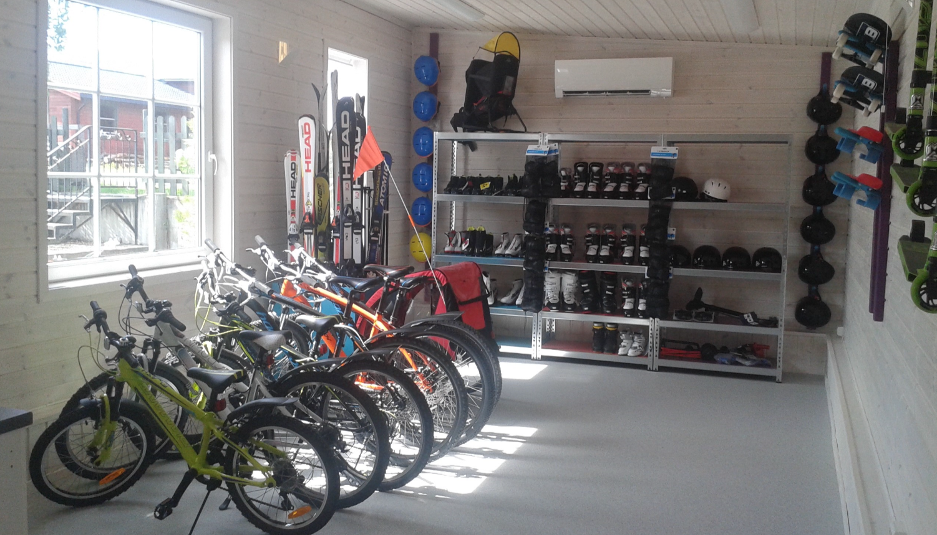
BUA ASKØY
Barn og unge kan låne utstyr gratis i én uke
Driftes av frivillige
Nyttig for alle, spesielt nyttig for noen
Miljøperspektiv og ombruk
Samarbeid med næringsliv og ungdomsskoler
Digitalt utlånssystem og hjemmeside
Folkehelse-perspektiv
Statistikk og nøkkeltall

Slide 21
Hvem er de frivillige?
Hos oss er de frivillige de over 6o år.
Nylig har flere tilflyttere og unge blitt frivillige
Notes:
Frivillige organisasjoner er møteplasser som aktiviserer, engasjerer og skaper arenaer for samhandling. Å delta i frivillige organisasjoner gir oss en følelse av identitet og tilhørighet. Vi blir en del av et større fellesskap og får mulighet til å drive med det vi er interessert i, sammen med andre. Samtidig får vi muligheten til å lære av hverandre, til å bidra i lokalsamfunnet, og til å bety noe for andre mennesker. Vi realiserer oss selv gjennom å delta i frivillig arbeid.
Frivillige organisasjoner er avhengige av å fornye seg og rekruttere nye medlemmer. Som alle andre organisasjoner må frivillige organisasjoner endre seg i takt med omgivelsene og samfunnet rundt.

Slide 22
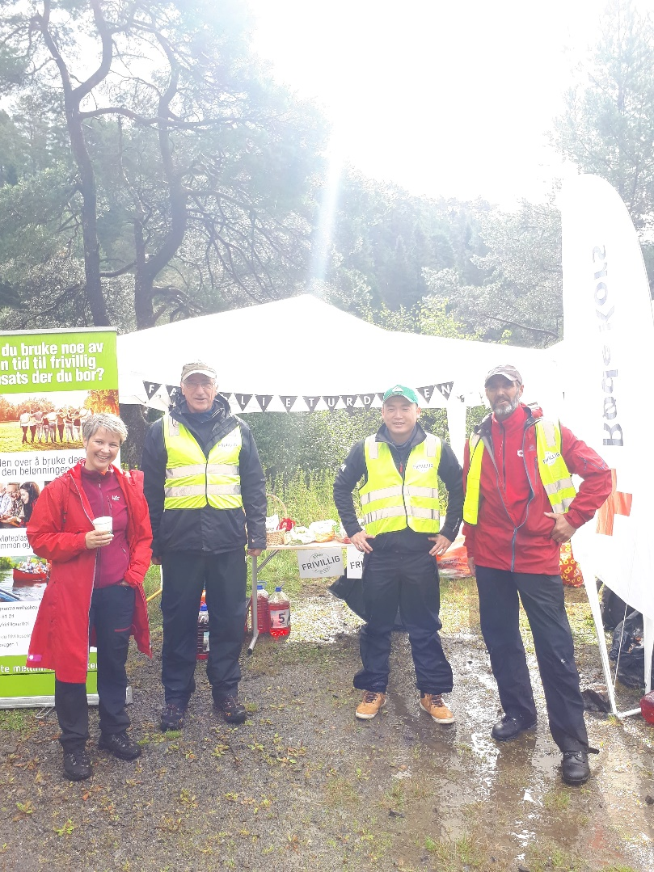
Hvem er de frivillige?
Ca. 50 aktive frivillige tilknyttet sentralen
Ca. 3-4 årsverk frivillig innsats per år
Et årsverk settes til ca. kr 420 000 som gir en verdiskapning på kr 1 680 000!
Fra mandag til lørdag på dagtid er det aktivitet.
På kveldstid er det utlån av lokaler GRATIS
Notes:
Med 50 frivillige mener jeg faste kjernefrivillige som er innom flere ganger i løpet av måneden. Et årsverk settes til ca. kr 420 000 som gir en verdiskapning på kr 1 680 000!
Imponerende, men misvisende tall. Fordi frivilligheten kan ikke måles i årsverk og timesatser.
Hos oss så er det ingen medlemskap så det er gratis å være tilknyttet frivilligsentralen. Samtidig ønsker vi å ha lave priser på aktivitetene våre så ingen skal være ekskludert fra å ta den kaffeen og vaffelen.
Samtidig så er det noen som prøver å utnytte vår gratis arbeidskraft. Fikk en mail i sommer fra en avdeling i kommunen om ikke vi kunne komme hjem til en bruker og male hele huset til denne personen. GRATIS. Det er ikke det vi gjør her på sentralen.
Forskning forteller oss at de som er frivillige i dag er mennesker som:
Ønsker å bidra og være nyttig
Ønsker å bli kjent med nærmiljøet og være sosial
De vil gjerne ha:
Vil gjerne ha kontroll på bruk av tid
Vil gjerne ha klare og godt organiserte oppgaver

Slide 23
Kan noen ordne køen over alle som vil bli kasserere?
Notes:
Forandring i frivilligheten. Både jeg og andre ledere i frivillige organisasjoner ser at det er et skifte i frivilligheten. Det er flere som ikke ønsker å binde seg over tid og gjerne vil ta på seg enkle eller lette oppdrag. Når jeg går ut med nye oppdrag så må jeg være så spesifikk og detaljert som mulig for å møte forventningene til de som har tenkt å bli frivillig.
Flere ønsker å realisere sine personlige mål, heller enn å la sin frivillige innsats styres av målene og interessene til en bestemt organisasjon.
Nye generasjoner, nye behov og mange flere tilbud gjør at den tradisjonelle frivillige aktiviteten utfordres.

Slide 24
Frivilligheten i forandring
Fra medlemskap til lokalt engasjement
Enkeltpersoner vil heller være givere og frivillige uten ansvar, enn aktive medlemmer.
Gavefrivillige
Frivillig på internett og sosiale medier
What’s in it for me? Selvrealisering
Notes:
Dreiningen har gått fra folkebevegelser og medlemskap i store paraplyorganisasjoner til deltakelse på lokalt plan. Man vil gjerne bidra rett i sitt nærmiljø.
Enkeltpersoner knyttes i større grad til de store organisasjonene som givere og frivillige, heller enn som aktive medlemmer.
I tillegg kommer det løsere og mindre forpliktende engasjementet gjennom internett og sosiale medier. Dette innebærer per definisjon endringer i sivilsamfunnets karakter. Pengegaver har også fått økt betydning, særlig til organisasjoner som driver med helse- og sosialtjenester og internasjonale aktiviteter.
Individuell selvrealisering ser i større grad ut til å være kjernen i vår tids frivillighet. Den har en mindre forpliktende og tidkrevende form, hvor engasjementet ikke er mindre langsiktig. Dagens frivillige ønsker å ha kontroll over egen tid, og ha godt definerte arbeidsoppgaver. Gir vi dem det kan vi få mye tilbake.
Mange frivillige organisasjoner og lokale lag sliter med å få ressursene til å strekke til, til å fylle verv, til å få arbeidsoppgaver gjort, til å få aktivitetene man brenner for, til å gå rundt. Organisasjoner trenger verktøy og metoder for å kunne rekruttere flere og å få nye medlemmer til å delta. Ikke bare i aktivitetene, men også i planleggingen og organiseringen av dem.

Slide 25
Seks endringer i frivilligheten
1. færre langvarige medlemskap
2. organisasjonene må tilpasse seg selektive medlemmer
3. organisasjonene er svekket i områder der folkebevegelsene tradisjonelt var sterke
4. antallet nasjonale organisasjoner øker
5. færre religiøse organisasjoner
6. forholdet mellom stat og sivilsamfunn er i endring
ISF-forsker Bernard Enjolras og professor Kristin Strømsnes fra Universitetet i Bergen: Scandinavian Civil Society and Social Transformations. The Case of Norway. Nonprofit and Civil Society Studies. (2018)

Slide 26
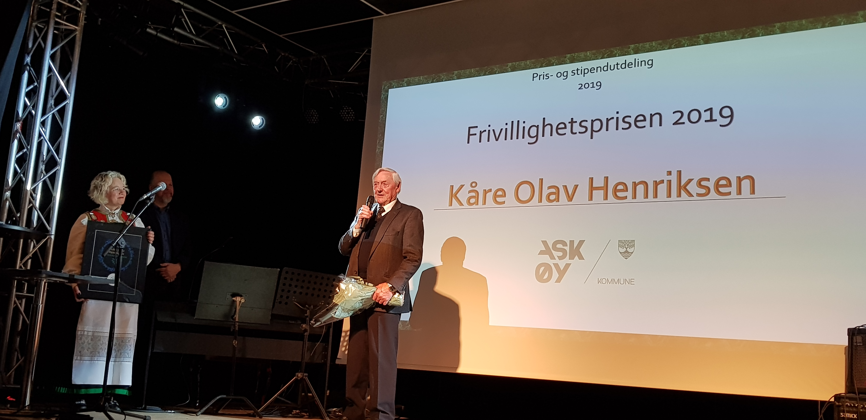
Uten de frivillige…
Så faller både Norge AS og Askøy Frivilligsentral sammen.
«Happiness is other people»
Mennesker er sosiale flokkdyr
I kriser briljerer frivilligheten
Notes:
Mennesker er sosiale flokkdyr – vi trives med andre og vi har behov for å være sammen med andre. Det har blitt forsterket i den pågående pandemien.
Ved kriser briljerer frivilligheten og vi ser spesielt godt hvor mye vi trenger frivilligheten
Får ikke til noen av våre aktiviteter uten at de frivillige gir av sin tid og sitt liv for å være der for andre.

Slide 27
Hva er viktig for Frivilligsentralen i fortsettelsen?
Større synlighet i lokalmiljøet i form av bredere aktivitetstilbud
Ønsker at alle skal kjenne igjen logoen vår og vite om oss
Det må satses på profilering og markedsføring
At flere skal besøke Frivilligsentralen i løpet av året enten som deltaker eller frivillig
Være en naturlig samarbeidspartner for frivillige lag og foreninger på øya

Slide 28
TAKK FOR OPPMERKSOMHETEN

